Slide 1
PROYECTO PARTE I · IEE3753 2026
Filtro de interpolación lineal ×4 6 bits · GF180
CURSO
TECNOLOGÍA
ENTREGA
IEE3753 · 2026-1
GF180MCU · 180 nm
27 de mayo
INTEGRANTES · Vicente Florez · Mateo de la Cuadra · Alonso Rivera

Slide 2
§ 01 IMPLEMENTACIÓN PROPUESTA
EL FIR DE 7 TAPS COLAPSA A UN INTERPOLADOR DE 2 PUNTOS
El FIR colapsa a un interpolador de 2 puntos
- El enunciado define un FIR triangular de 7 coeficientes:
LAS 4 FASES DE SALIDA
h = [ ¼ , ½ , ¾ , 1 , ¾ , ½ , ¼ ]
φ₀ = x_old
φ₁ = ¾ · x_old + ¼ · x_new
- Sólo se necesitan las dos muestras vecinas x_old y x_new. Las 4 salidas son combinaciones convexas → sumas, shifts y un mux.
φ₂ = ½ · x_old + ½ · x_new
φ₃ = ¼ · x_old + ¾ · x_new
Se evita una línea de retardo de 7 muestras y cualquier multiplicador.

Slide 3
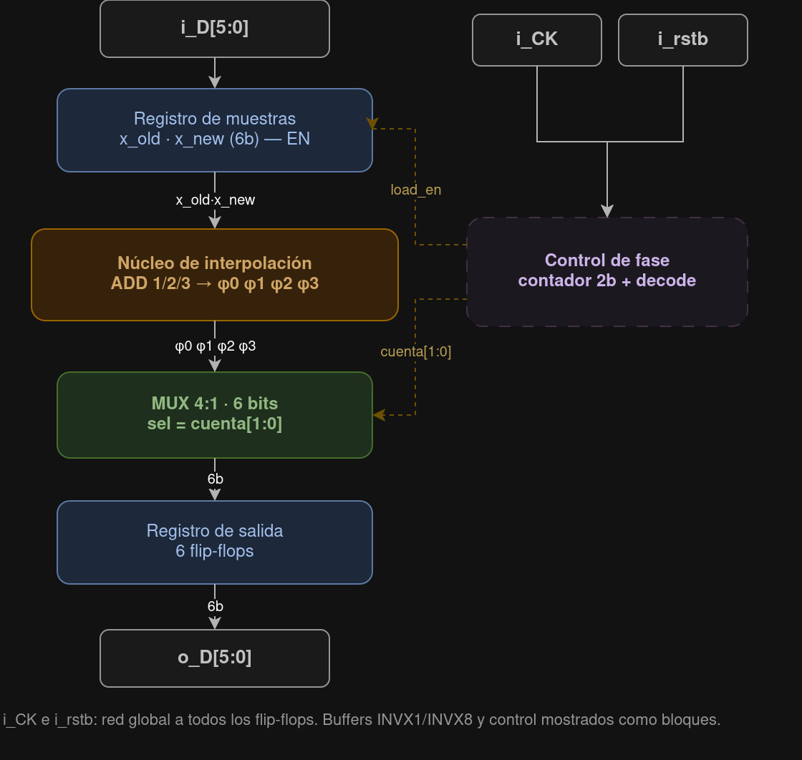
§ 02 DIAGRAMA GENERAL DE LA ARQUITECTURA
VISTA DE NIVEL SUPERIOR
Arquitectura de nivel superior
- Cadena entrada → salida en un único dominio de reloj
Sin CDC ni dobles registros de cruce.
- i_CK con tasa de salida = 4 · fs.
Una muestra de salida por ciclo.
- Contador de fase de 2 bits → cuenta[1:0] (selector del MUX) y load_en.
- La entrada se consume una vez cada 4 ciclos; la salida entrega una fase por ciclo.
Registros / FF
Aritmética
Diseño pendiente
MUX
E/S · buffers

Slide 4
§ 03 JUSTIFICACIÓN DE LA ARQUITECTURA
DECISIONES DE DISEÑO
Justificación de la arquitectura
- Reloj único a 4·f_{s,in}. Evita CDC y registros de cruce; el contador de fase resuelve la temporización entre dominios virtuales.
- Cómputo incremental sobre la diferencia d = x[n+1] − x[n]. Se evita recomputar el producto φ·(x[n+1]−x[n]) desde cero en cada fase.
Equivale a realizar interpolación lineal con un solo sumador iterativo + acumulador.
- Multiplicación por constante. φ ∈ {0,1,2,3} ⇒ implementable como mux + shifter de 1 bit; no se sintetiza un multiplicador.
2·d = d << 1; 3·d = (d << 1) + d. División por 4 = shift aritmético a la derecha de 2 posiciones.

Slide 5
§ 04 NÚMERO DE COMPUERTAS LÓGICAS
EXCLUYE FLIP-FLOPS
Conteo de lógica combinacional ≈ 24 full-adders + ~37 compuertas
BLOQUE
OPERACIÓN
COMPUERTAS (APROX.)
TRUCOS QUE AHORRAN LÓGICA
ADD ①
S = x_old + x_new (7 b)
8 full-adders (8RCAX1)
Los shifts <<1, >>1, >>2 son cableado : 0 compuertas.
ADD ② + redondeo
S + 2·x_old, luego (+2) >> 2 → φ₁
8 full-adders (8RCAX1)
La constante de redondeo +2 se pliega en el carry-in del sumador → gratis.
>> 1 + redondeo
(S + 1) >> 1 → φ₂
cableado · 0
φ₀ es ruteo puro (peso unitario, exacto).
ADD ③ + redondeo
S + 2·x_new, luego (+2) >> 2 → φ₃
8 full-adders (8RCAX1)
Buffers INVX1 / INVX8 se cuentan aparte (celdas de E/S obligatorias, no lógica del filtro).
φ₀ = x_old
cable directo
0
MUX 4:1 (6 b)
reparte las cuatro fases
24 TG + 4 INV (24X6MUC)
Decodif. de control
load_en, sel
9 (5 INV + 3 NAND + 1 NOR)
Total (equiv.)
24 FA + ~37

Slide 6
§ 05 NÚMERO DE FLIP-FLOPS
REGISTROS DEL DATAPATH Y CONTROL
20 flip-flops en total
BLOQUE
ROL
FLIP-FLOPS
JUSTIFICACIÓN
Registro x_new
muestra de entrada
6
x_new / x_old forman la línea de retardo de 2 etapas — son los flip-flops de entrada obligatorios y mantienen el par de muestras estable durante los 4 ciclos.
Registro x_old
retardo de una muestra
6
Contador de fase
cuenta[1:0] · mod 4
2
El registro de salida cumple los flip-flops de salida obligatorios y entrega o_D sincrónica.
Registro de salida
o_D sincrónica
6
Total
20
El contador de 2 bits es el mínimo para indexar 4 fases.
No se necesitan registros intermedios de pipeline en la versión base (la aritmética es multiciclo).

Slide 7
§ 06 FRECUENCIA DE OPERACIÓN
CAMINO CRÍTICO · GF180 TT
Presupuesto del camino crítico
datos de caracterización GF180 · esquina TT
Baseline — cadena en serie ADD① → ADD② / ③:
F_{MÁX} BASELINE (CON MUX)
SEGMENTO
DELAY
≈ 500 MHz
t_{cq} (lanzamiento, rise)
0.299 ns
MUX 4:1 de salida ≈ 0.1 ns sobre los 1.88 ns del camino. 5× sobre el mínimo de 100 MHz.
ADD① interno (CLA 4 b)
0.394 ns
ADD① → ADD②/③ (interconex. + lógica)
0.487 ns
ADD②/③ interno (CLA)
0.394 ns
MATIZ
La cadena de adders (≈ 1.58 ns) limita; el resto es overhead de FF. No se puede declarar multiciclo "gratis": el registro de salida captura una fase distinta cada ciclo. Para exponer el margen de 4 ciclos hace falta registrar S (→ § 09).
Setup en captura (FF)
0.306 ns
Total (sin MUX)
≈ 1.88 ns → ~ 530 MHz

Slide 8
§ 06 · CONT. CAMINO DE OPTIMIZACIÓN Y FRENTE DE PARETO
TRADE-OFF VELOCIDAD ↔ FF
De 500 MHz a ~ 900 MHz registrando S
DISEÑO
F_{MÁX} APROX.
FLIP-FLOPS
COMPUERTAS
Baseline (3 ramas paralelas)
~ 500 MHz
20
~ 50
cadena 1.58 ns en 1 ciclo
Compartir adder (sin registrar S)
~ 480 MHz
20
~ 43
ahorra área, no da velocidad
Registrar S + adder compartido
← recomendado
~ 900 MHz
27
~ 45
mejor balance velocidad / área
Registrar las 3 fases (φ₁, φ₂, φ₃)
> 1.5 GHz
~ 38
~ 50
máx. f_{máx}, FF-pesado
+ DFF pulsado / + pipeline CLA
techo de librería
+FF
—
última milla (grupo de 3)
ADVERTENCIA HONESTA
MÍNIMO DE 100 MHZ
Delays de celda en caracterización TT, sin árbol de reloj, skew, carga de interconexión ni márgenes . En 180 nm los números > 1 GHz son techo teórico. Defendible: ~ 500 MHz baseline + el camino de optimización.
Si aplica a i_CK, se cumple trivialmente; si aplica a la tasa de entrada f_{s} (⇒ i_CK ≥ 400 MHz), también lo cumplen todas las variantes.

Slide 9
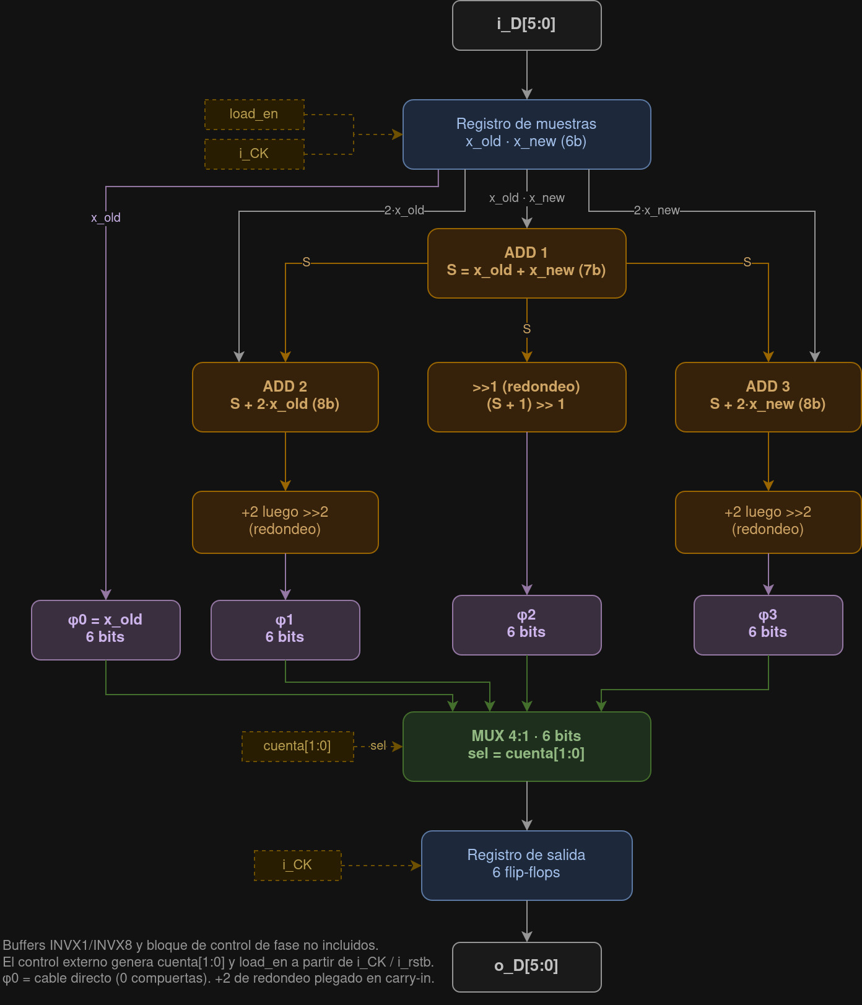
§ 07 DIAGRAMA DETALLADO DEL DATAPATH
BASELINE · 3 RAMAS PARALELAS
Datapath — registro → núcleo → MUX → salida
x_old / x_new alimentan ADD ① (S = x_old + x_new) y, desplazados ×2, a ADD ② y ADD ③ .
S se reutiliza 3 veces — en las tres ramas aritméticas.
φ₀ = x_old es cable directo; φ₁, φ₂, φ₃ salen de las tres ramas con su redondeo correspondiente.
El MUX 4:1 selecciona la fase activa con sel = cuenta[1:0] ; el registro de salida sincroniza o_D.
Registros
Aritmética
Fases φ
MUX
E/S

Slide 10
§ 07 · CONT. DETALLE DEL NÚCLEO ARITMÉTICO
CÁLCULO DE Φ₀ … Φ₃
Las cuatro fases, paso a paso
φ₀
x_old
cable directo — peso unitario, sin lógica
φ₁
(3·x_old + x_new + 2) >> 2 = ADD②(S + 2·x_old)
redondeo +2 en carry-in
φ₂
(x_old + x_new + 1) >> 1 = (S + 1) >> 1
redondeo a la mitad más cercana
φ₃
(x_old + 3·x_new + 2) >> 2 = ADD③(S + 2·x_new)
redondeo +2 en carry-in
Anchos de bus. S es 7 b · ADD ② / ③ trabajan a 8 b · todas las φ se truncan a 6 b de salida.

Slide 11
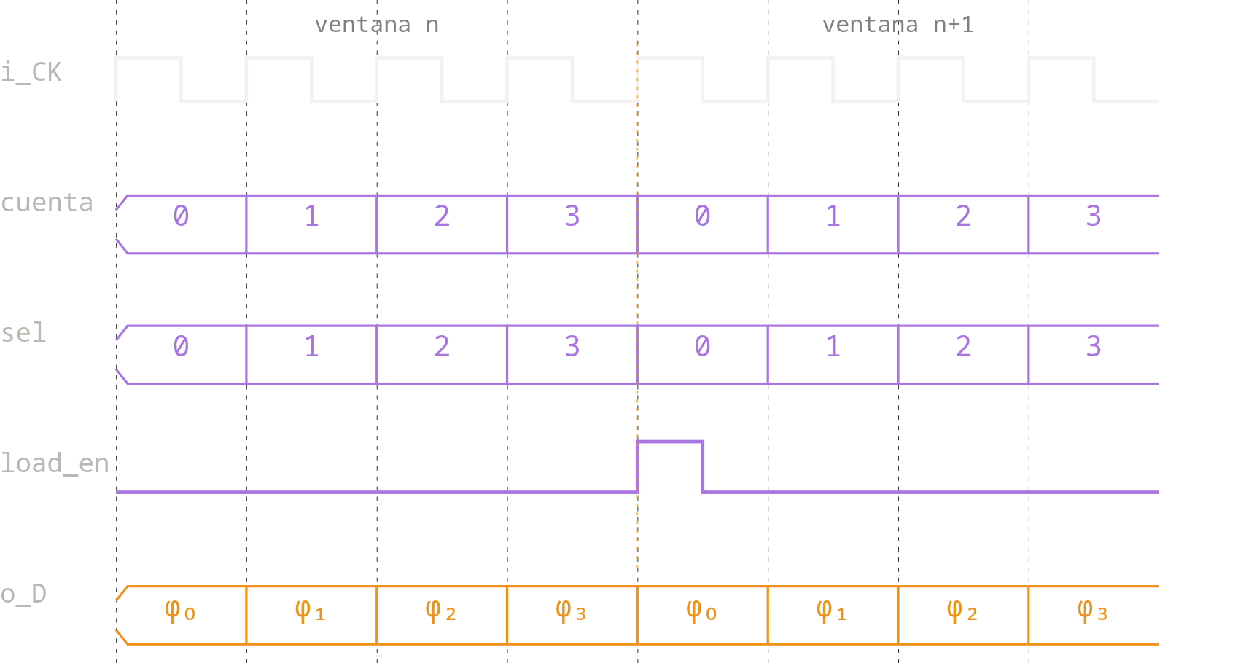
§ 07 · CONT. TEMPORIZACIÓN Y CONTROL
UNA VENTANA DE ENTRADA = 4 CICLOS DE SALIDA
Una ventana de entrada = 4 ciclos de salida
- i_CK a 4·f_{s}. El contador gira 0 → 1 → 2 → 3 .
DIAGRAMA DE TIEMPOS
- sel = cuenta[1:0]elige la fase:
0 → φ₀ 1 → φ₁ 2 → φ₂ 3 → φ₃
En la transición 3 → 0, load_en avanza la línea de retardo:
x_old ← x_new, x_new ← i_D
Latencia fija : 1 muestra de entrada (se necesita x[n+1] para interpolar la ventana de x[n]) + 1 ciclo del registro de salida constante.

Slide 12
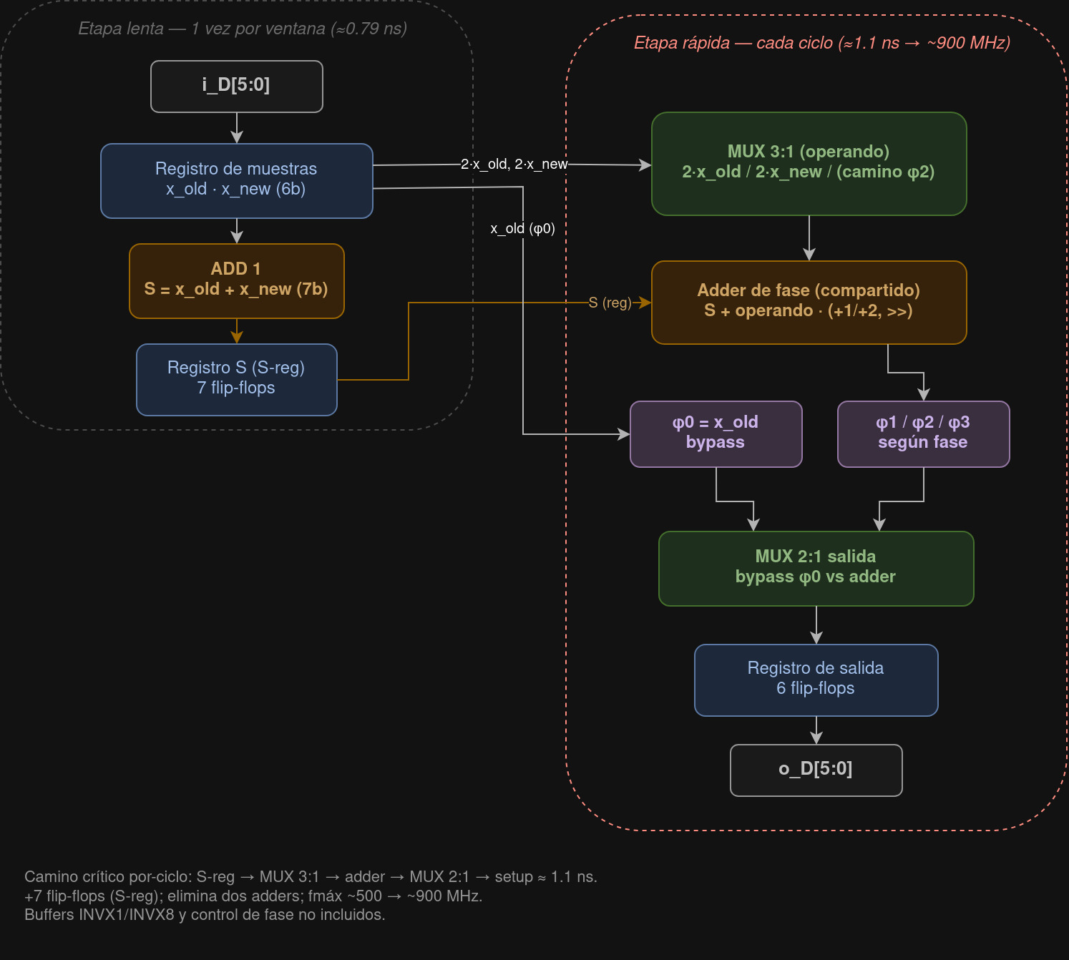
§ 07 · CONT. ARQUITECTURA OPTIMIZADA RECOMENDADA
REGISTRAR S + ADDER COMPARTIDO
Registrar S + adder compartido (MUX 3:1 en etapa rápida)
ADD ① calcula S = x_old + x_new y se registra en S-reg (7 FF). Corre 1 vez por ventana.
Camino x-reg → ADD① → S-reg ≈ 0.79 ns , holgado.
Cada ciclo, un MUX 3:1 elige el operando y un único adder compartido produce la fase activa:
φ₀ = x_old (bypass) · φ₁ / φ₃ = S + 2·x · φ₂ = (S + 1) >> 1
Camino por-ciclo:
t_{cq} (S-reg) + MUX 3:1 + adder + setup ≈ 0.30 + 0.10 + 0.60 + 0.10 ≈ 1.1 ns → ~ 900 MHz
Trade-off. Elimina dos de los tres adders a costa de +7 flip-flops (S-reg). Mejor punto del frente de Pareto.

Slide 13
§ 08 OTROS RESULTADOS · OPTIMIZACIONES EVALUADAS
QUÉ ENTRA, QUÉ NO
Qué se probó y por qué entra o no
✓
Registrar S entre parte lenta y rápida. Palanca principal — convierte la cadena de adders en multiciclo real. Adoptada.
✓
Adder compartido + MUX 3:1. Aporta velocidad solo si S está registrado; si no, el adder queda en el camino de 1 ciclo y empeora (~480 MHz). Adoptada junto con lo anterior.
~
DFF pulsado (setup efectivo ≈ 0, time-borrowing). Ataca el overhead de FF, que es el cuello después de registrar S. Vale la pena si la librería GF180 lo soporta; cuidado con hold.
✗
Pipeline del CLA (FFs internos). Redundante mientras el adder no sea el binding (ya tiene 4 ciclos). Solo si se empuja la etapa rápida al límite. Descartada en la versión recomendada.
▪
CLA de 4 bits como primitiva. Los adders anchos se construyen con bloques CLA de 4 b caracterizados (4b → 4b = 0.394 ns · 4b → 2×8b = 0.487 ns) . Base de todas las estimaciones de timing.

Slide 14
§ 08 · CONT. FORMATO, REDONDEO Y OTROS RESULTADOS
OFFSET BINARY · SATURACIÓN · TRADE-OFF DE Φ₂
Offset binary, redondeo y exactitud
Offset binary sin corrección. Como la ganancia DC es unitaria (los pesos de cada fase suman 1), el offset de −32 de cada operando se cancela solo.
No hace falta lógica de conversión a complemento a 2.
Sin desbordamiento. Las fases son combinaciones convexas de valores en [0, 63] → ninguna excede 6 bits, no se necesita saturación.
Trade-off de φ₂. Versión "free wire" S >> 1 = 0 compuertas pero con sesgo de ½ LSB; versión redondeada (S + 1) >> 1 = sin sesgo, ~ 6 medio-sumadores.

Slide 15
§ — FIN
FILTRO DE INTERPOLACIÓN · L = 4 · 6 B · GF180
RESUMEN
20 FF · ≈ 50 compuertas equiv. · f_{máx} ≈ 500 MHz
Implementación de área mínima sobre GF180, ≈ 5× sobre el mínimo de 100 MHz exigido.
PREGUNTAS · DISCUSIÓN

